Slide 2
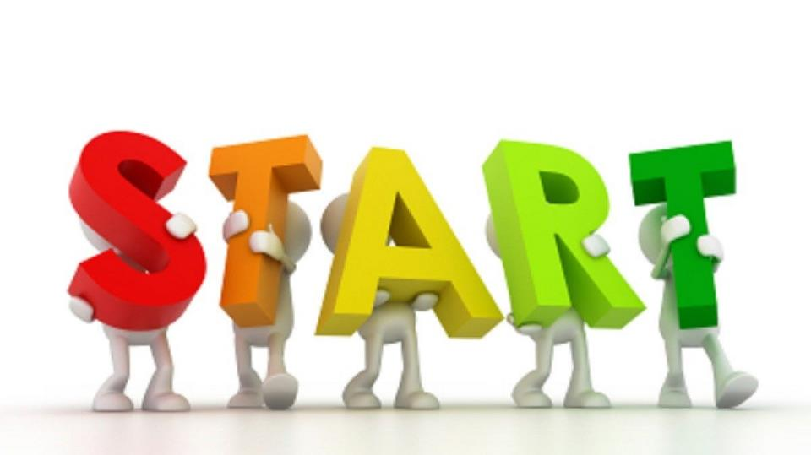
Aftrap

Slide 3
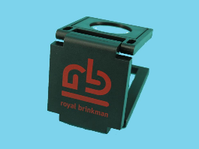
Scouten
Scouten is het gewas onderzoeken op aanwezigheid van ziekten, plagen, natuurlijke vijanden en schade.
Gebruik hiervoor:
Signaalclips
Vangplaten
Ferhormoonvallen
Vangstrip

Slide 4
Scouten
Een goede scout:
Weet veel van ziektes en plagen
Heeft inzicht over het natuurlijk verloop van de populatie an de aantaster
Weet welke preventieve maatregelen er zijn tegen ziekten en plagen
Is op de hoogte van de laatste ontwikkelingen op gebied van gewasbescherming
Kent de werking van middelen en neveneffecten op natuurlijke vijanden en besmettingsbronnen

Slide 5
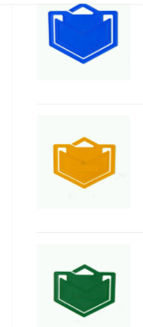
Signaalclips
Als je tijdens het werk in de kas een aantasting van een bepaalde plaag ziet, hang je de juiste kleur clip aan de draad.
Elke kleur clip staat voor 1 plaag
Zo kan de gewasverzorger of eigenaar snel zien waar welke plaag in de kas aanwezig is

Slide 6
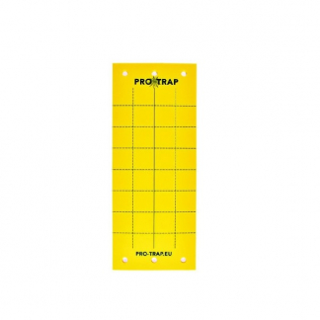
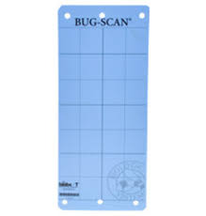
Vangplaten
In de kleuren blauw en geel
Trekt voornamelijk witte vlieg, mineervlieg, trips en varenrouwmug aan.
Hang de platen zo dicht mogelijk bij de kop
Elke week controleren
Regelmatig vervangen

Slide 7
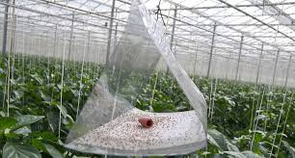
Ferhormoonval
Trekt insecten aan door geur of lokstoffen (voor paring)
Vangt maar 1 type vlinder weg
Is ongeveer 6 weken werkzaam

Slide 8
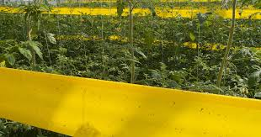
Vangstrip
Door de hele kas spannen
Veel plaaginsecten ineens wegvangen
Hangt een paar maanden
Bij start op kophoogte hangen

Slide 9
Registratie programma
Je kunt alle aantastingen vast leggen in:
Plattegrond
Aan de hand van verschillende kleuren zie je heel snel waar welke plagen aanwezig zijn.
Registratie programma
Alles digitaal, hier kun je ok de bespuitingen vastleggen en eventueel automatisch uitprinten etc.
In praktijk blijkt vaak dat verschillende plagen altijd op de zelfde plaat beginnen.

Slide 10
Registratieprogramma
)

Slide 11
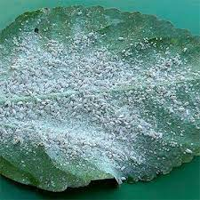
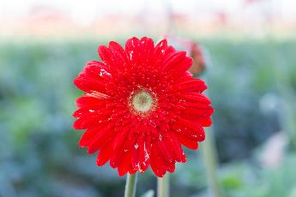
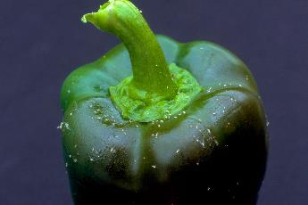
Scouten
Bij scouten is het belangrijk dat je de schadebeelden herkent:
Witte vlieg
trips
luis

Slide 12
Scouten

Slide 13
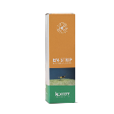
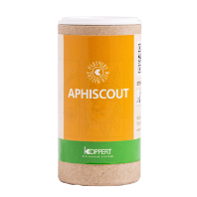
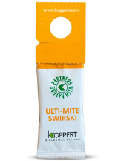
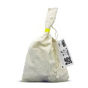
Biologische Bestrijding
Verschillende manieren van uitzetten:
Eitjes op kaartjes uitlopen en uitzetten
Uitzetten in Dibox (doseerdoosjes)
In katoenen zakjes
Kleine flesjes uitzetten
Kleine flesjes ophangen
Bespuiten/aangieten
Papieren zakjes uitzetten
(afbreekbaar) plastic zakjes
Plagen vangen (deltatrap)
Drones
Uitstrooien (airbug)

Slide 14
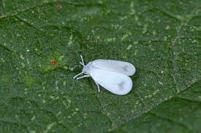
Witte vlieg
Witte vlieg
Schadebeeld
Honingdauw door afscheiding
Daardoor roetdauw
Kan virussen overbrengen

Slide 15
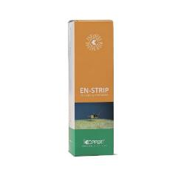
Eitjes op kaartjes
Goed voorbeeld zijn de EN-Strips tegen witte vlieg.
Elke doosje bevat kartonnen strippen met vijf kaartjes in folie met geparasiteerde wittevlieg poppen.
10 kartonnen strips waar 3000 sluipwespen uitkomen.
Elk kaartje bevatten 60 eitjes van de sluipwesp Encarsia Formosa

Slide 16
Kleine flesjes
Goed voorbeeld is Mirical N (Macrolophus pygmaeus–petrischaal) (roofwants) tegen witte vlieg
Hoe werkt het?
Volwassen roofwantsen en nimfen zoeken zeer gericht naar prooi en zuigen deze leeg.
Als een ei, larve of pop van witte vlieg door een roofwants is leeggezogen, blijft alleen het huidje over, nog volledig intact..

Slide 17
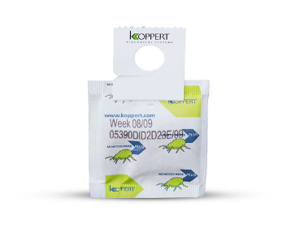
Papieren zakjes uitzetten
Goed voorbeeld is de roofmijt Montdo Mite
Hoe werkt het?
Volwassen roofmijten en nimfen zoeken actief naar prooi en zuigen deze leeg.

Slide 18
Hoe gebruik je papieren zakjes?
Zakjes ophangen in gewas.
Zakjes bevatten al een uitloopgaatje.
Zakjes alleen vastpakken aan bovenzijde (kartonnen rand) van de verpakking. De roofmijten kunnen gemakkelijk beschadigd worden.

Slide 19
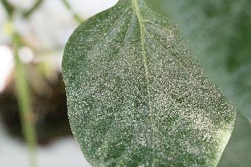
Bladluis
Groene perzikluis
Schadebeeld
Honingdauw
Daardoor roetdauw
Vergroeiing blad
Bladsterfte
Gevaarlijk voor virussen

Slide 20
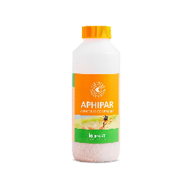
Kleine flesjes
Goed voorbeeld is Aphipar (aphidius colemani –petrischaal) (sluipwesp) tegen luis
Hoe werkt het?
De volwassen vrouwelijke sluipwesp legt haar eieren in de bladluis. De geparasiteerde bladluis zwelt op en vormt een leerachtige, grijs- of bruingekleurde mummie.
De eerste volwassen sluipwespen komen ongeveer twee weken na het uitzetten tevoorschijn via een rond gaatje aan de achterkant van de mummie.

Slide 21
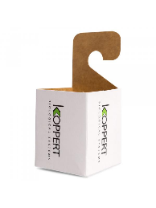
Uitzetten in doseerdoosjes
Goed voorbeeld is de sluipwesp Aphilin tegen luis
Hoe werkt het?
De volwassen vrouwelijke sluipwesp parasiteert de bladluis.
Daarnaast vindt gastheervoeding plaats. De geparasiteerde bladluis vormt een leerachtige zwartgekleurde mummie.
De volwassen sluipwesp komt tevoorschijn door een onregelmatig gekarteld gaatje aan de achterkant van de mummie.

Slide 22
Toepassing van Aphilin
Uitzetten bij aangetaste planten, omdat Aphelinus abdominalis weinig mobiel is
Uitstrooien in doseerdoosjes (DIBOX) maximaal 1 cm dik
Materiaal droog houden en enkele dagen laten liggen.

Slide 23
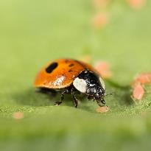
Toepassing van Aphidalia (lieveheersbeestje)
In laanbomen
Open het zakje en bevestig het met een spijker of nietje bij de onderste tak van de boom
Hang bij zwaardere aantasting of sterk vertakte bomen meerdere zakjes op
Gebruik één zakje per 25 cm diameter van de stam, maximaal drie zakjes per boom

Slide 24
Toepassing van Aphidalia (lieveheersbeestje)
In de kas
Op aangetaste bladeren
Strooi voor een zwaar curatieve toepassing wat materiaal op de plekken waar de meeste luizen zitten
Het product kan ook in DIBOX (doseerdoosje) worden uitgezet

Slide 25
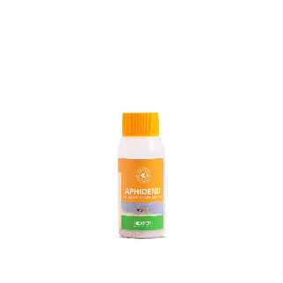
Kleine flesjes
Goed voorbeeld is Aphidend (galmug) tegen luis
Hoe werkt het?
Galmuggen worden aangetrokken door de geur van honingdauw die bladluiskolonies verspreiden.
Ze leggen hun eieren bij de kolonies, waardoor de larven meteen een voedselbron hebben. De larven verlammen de bladluizen en zuigen deze leeg.

Slide 26
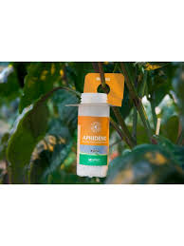
Toepassing van Aphidend
Open de fles Aphidend in de kas
Zet de fles neer op de grond of hang hem op met de Biotag (kartonnen haak) tussen het gewas om deze buiten het bereik van mieren te houden
Strooi de inhoud niet uit
De uitgekomen galmuggen verlaten de fles en verspreiden zich in het gewas
Gebruik het verwijderbare etiket om aan te geven waar het product is uitgezet

Slide 27
Kokertjes ophangen
Goed voorbeeld is de sluipwesp Aphiscout tegen luis.
Hoe werkt Aphiscout?
De volwassen vrouwelijke sluipwesp parasiteert de bladluis.
De geparasiteerde bladluis zwelt op en vormt een leerachtige, zwart-, grijs- of bruingekleurde mummie.

Slide 28
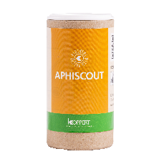
Toepassing van Aphiscout
Haal de buitenste laag van het etiket los vanaf de rechterbovenhoek
Hang de koker horizontaal op aan een gewasdraad, tak of bladsteel door het etiket hierover te wikkelen en terug te plakken
Draai de dop zo dat de kleine gaten voor de opening komen
Gebruik het verwijderbare etiket om aan te geven waar het product is uitgezet

Slide 29
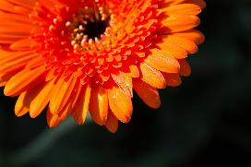
Trips
Californische trips
Schadebeeld
Zilvergrijze vlekken op blad
Aangetaste bloemen
Kromme komkommers

Slide 30
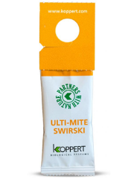
Afbreekbaar plastic zakjes
Goed voorbeeld is de roofmijt Swirsky tegen trips.
Hoe werkt het?
Volwassen roofmijten zoeken naar prooi, wachten eventueel op nieuwe prooi en voeden zich ermee.
Er komen 6 weken lang Swiskii uit het zakje.

Slide 31
Toepassing:
Zakjes zo snel mogelijk na ontvangst gebruiken
Zakjes ophangen op beschutte plekken in het gewas (niet in direct zonlicht).
Zakjes kunnen direct in het gewas worden opgehangen (zakjes bevatten al een uitloopgaatje).
Zakjes alleen vastpakken aan bovenzijde (kartonnen rand) van de verpakking. De roofmijten kunnen gemakkelijk beschadigd worden.

Slide 32
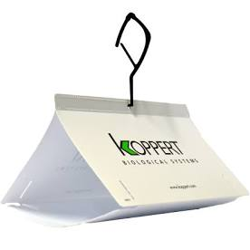
Plagen vangen met Deltatrap
Goed voorbeeld is het vangen van de Duponchelia mot.
Hoe werkt het?
Deltatrap is een feromoonval voor gebruik in combinatie met feromoondispensers .
Vanuit de feromoondispenser komt een soortspecifiek sexferomoon vrij dat volwassen mannetjes van de betreffende soort plaaginsect ‘in de val’ lokt.
Daar kleven ze vast aan de lijmplaat en zijn hierdoor eenvoudig waar te nemen, te tellen en te identificeren.

Slide 33
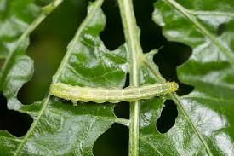
Motten
Duponcheliamot
Schadebeeld:
Gaten in bladeren
Boren in stengels
Eten bloemen

Slide 34
Toepassing:
Montage:
Vouw de deltaval tot een driehoek
Leg een lijmplaat op de bodem van de val, met de lijmzijde naar boven gekeerd
Vouw beide randen aan de basis van de driehoek naar binnen
Hang de val op de daarvoor gekozen plek
Leg de feromoondispenser in het midden van de lijmplaat (bewaar deze als je hem niet gebruikt in de koelkast.

Slide 35
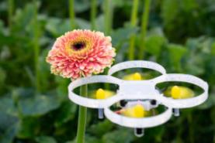
Drones
De drones zijn met een lengte en breedte van maar een aantal centimeters klein en erg wendbaar.
Ze staan op zogeheten basisstations verspreid door de kas te wachten tot er een mot gedetecteerd wordt door bijbehorende stereocamera’s.
Vervolgens vliegt een drone richting de gedetecteerde mot om deze met een van zijn propellers te elimineren.
Tijdens zijn vlucht wordt de drone bijgestuurd door middel van meetgegevens van de camera’s.
Na een succesvolle aanval vliegt de drone weer terug naar zijn standplaats.

Slide 36
Drones

Slide 37
Uitstrooien
Goed voorbeeld:
Voornamelijk roofmijten
Montdo Mite – witte vlieg
Spical – spint
Swirski Mite – trips
Hoe werkt het?
Elke fles van 500 ml met doseerdop bevat 50.000 roofmijten (nimfen en adulten) in zemelen. Volwassen roofmijten zoeken naar prooi, wachten eventueel op nieuwe prooi en voeden zich ermee.

Slide 38
Uitstrooien
Toepassing:
De fles licht draaien en schudden vóór gebruik
Druk het midden van de dop in om de doseeropening te openen.
Uitstrooien op bladeren
Kies minimaal 4000 uitzetpunten per hectare, gelijkmatig verdeeld over de totale oppervlakte.
Gebruik indien nodig de (Mini)-Air(o)bug om Swirski-Mite mechanisch te verspreiden

Slide 39
Airbug via monorail

